Slide 1
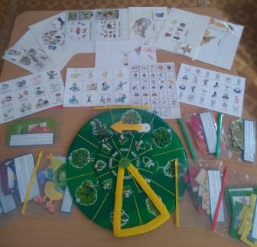
Муниципальное дошкольное образовательное учреждение
“Детский сад комбинированного вида №7 Лесозаводского городского округа ”,
692040, Приморский край, г. Лесозаводск. ул. Дзержинского 5
«Интерактивная папка для развития высших психических функций и речи у детей с расстройствами аутистического спектра»
Методическое пособие
Составили:
старший воспитатель 1 квалификационной категории
Цебро Елизавета Викторовна
Воспитатель 1 квалификационной категории
Гапонова Ирина Семёновна
Г. Лесозаводск 2022 год

Slide 2
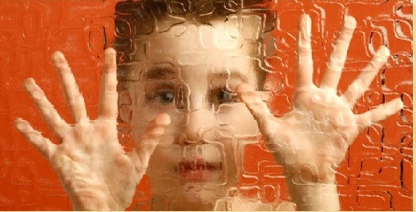
Актуальность
Активное развитие инклюзивной практики в образовании в последнее время приводит к тому, что в качестве субъектов включения выступают все более сложные категории детей с ОВЗ, в частности дети с расстройствами аутистического спектра (РАС).

Slide 3
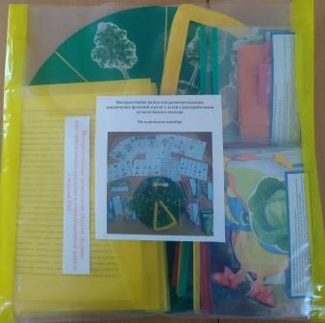
В связи с отсутствием методической базы для работы с детьми РАС старшим воспитателем и воспитателем была разработана интерактивная папка для развития высших психических функций и речи у детей с расстройствами аутистического спектра, которая обеспечивает разностороннее развитие детей с РАС с учетом их индивидуальных особенностей.

Slide 4
Новизна методического пособия заключается в подборе и систематизации материала для развития всех высших психических функций и речевых навыков по лексическим темам, многофункциональна, легко трансформируема.
В пособии отдается приоритет игровым методам работы с детьми, грамотно используется сгруппированные задания и упражнения.

Slide 5
Основная цель методического пособия –преодоление негативного отношения окружающих при обучении ребенка с РАС в группах общеразвивающей и комбинированной направленности.
Задачи:
- обучить его простейшими навыкам;
- обучить ребенка более сложным формам поведения;
- развивать самосознания и личности аутичного ребенка;
- развивать внимание;
- развивать память, мышление и речь.

Slide 6
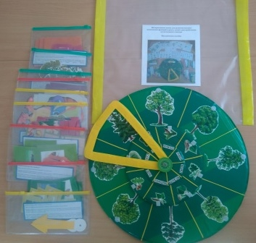
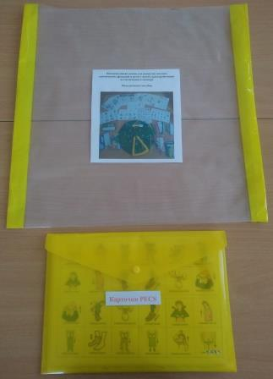
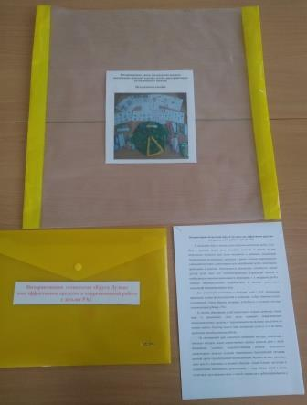
По своей структуре методическое пособие представляет собой папку формата А3, в которой размещены:
круги Луллия
карточки РЕКС
картотека игр и упражнений

Slide 7
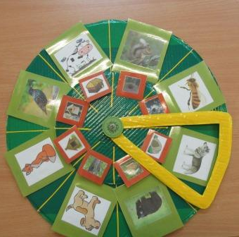
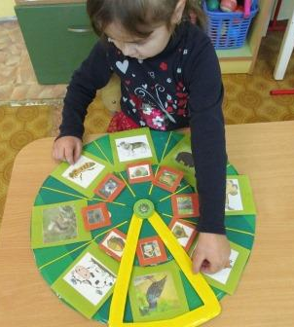
Круги Луллия.
Дидактическая игра «Кто, где живет?»

Slide 8
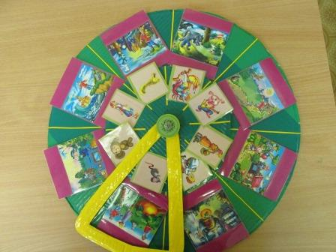
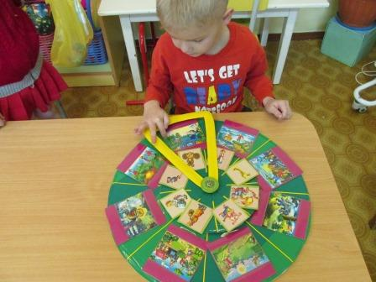
Дидактическая игра «Из какой сказки?»

Slide 9
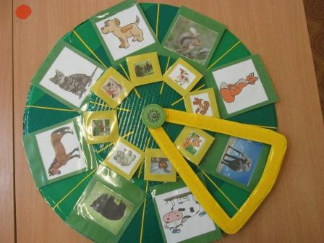
Дидактическая игра «Мамы и их детёныши»

Slide 10
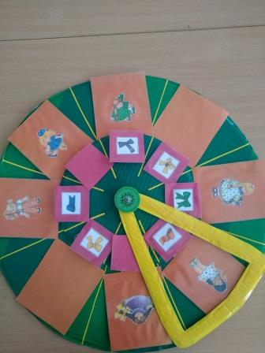
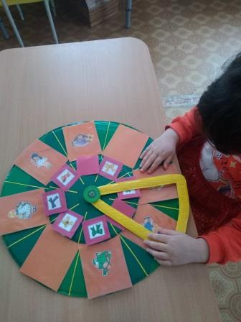
Дидактическая игра "Подбери бантик для куклы"

Slide 11
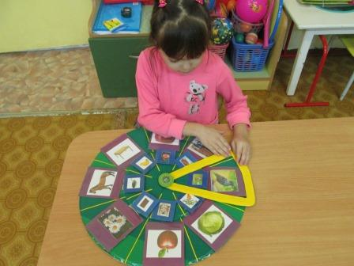
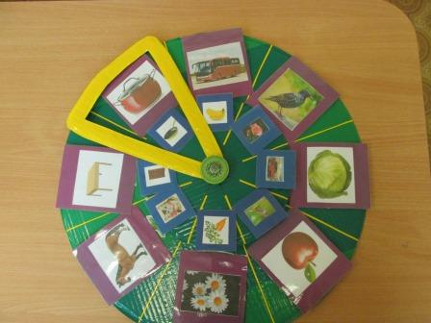
Дидактическая игра «Назови, одним словом»

Slide 12
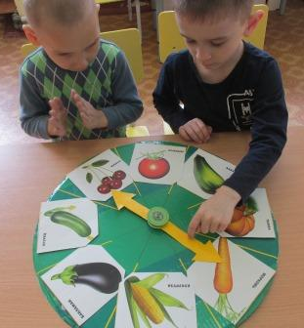
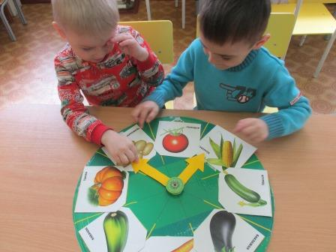
Дидактическая игра «Овощи и фрукты»

Slide 13
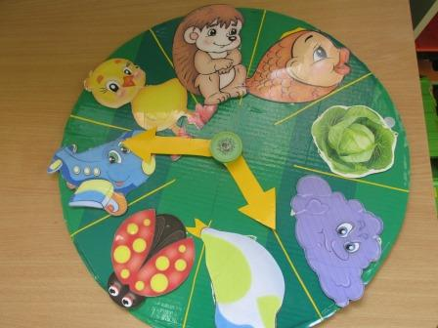
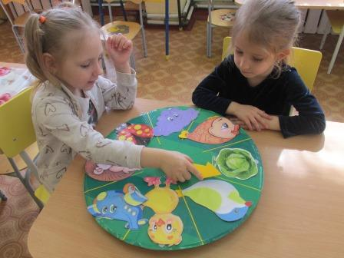
Дидактическая игра «Назови ласково»

Slide 14
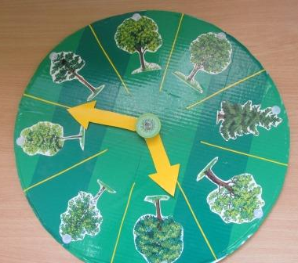
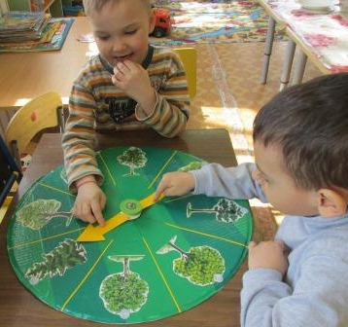
Дидактическая игра "Дерево, листья и плоды»

Slide 15
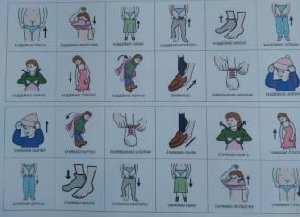
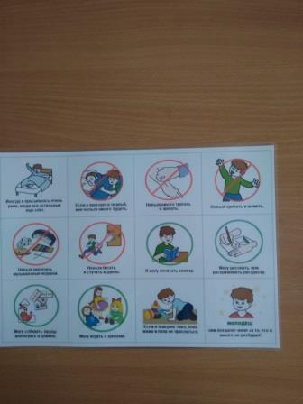
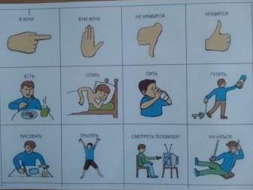
Карточки РЕКС

Slide 16
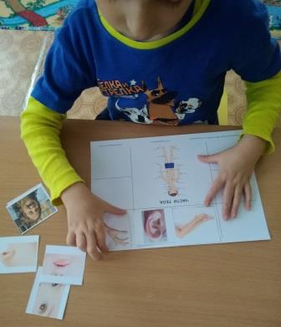
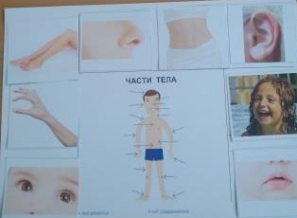
«Части тела»

Slide 17
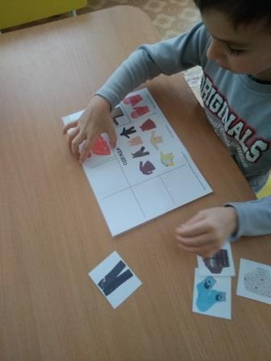
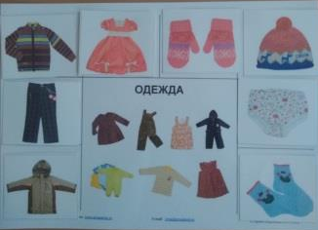
«Одежда»

Slide 18
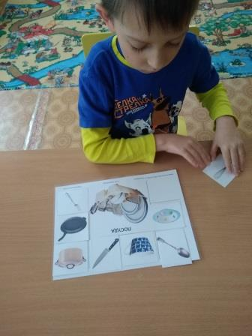
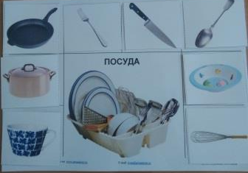
«Посуда»

Slide 19
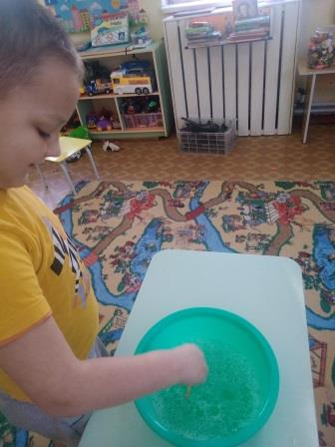
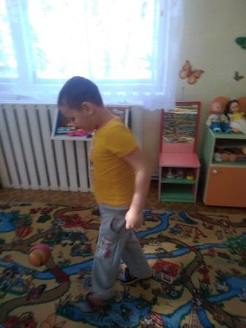
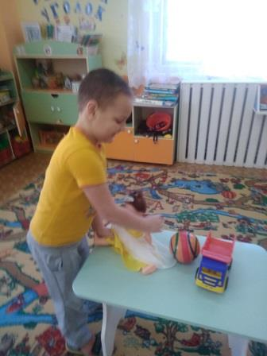
Картотека игр и упражнений
Упражнение «Первые звуки»
Упражнение «Простые восклицания»
Упражнение «Первые слова»

Slide 20
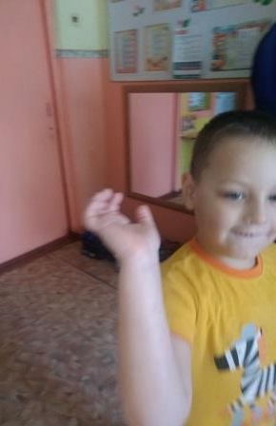
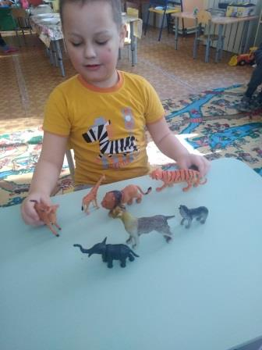
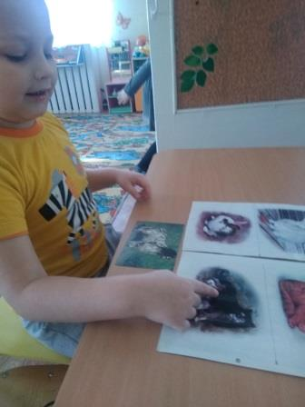
Упражнение
«Приветствие и прощание»
Упражнение
«Подражать голосам животных
и шумам из окружающей среды»
Упражнение
«Называть членов семьи»

Slide 21
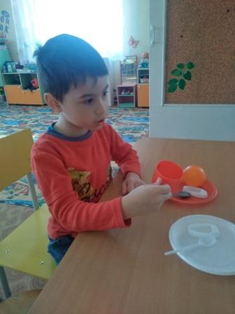
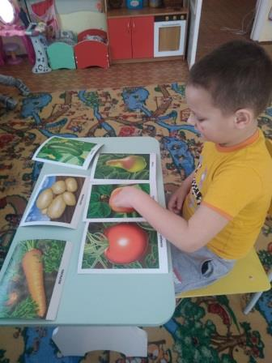
Упражнение
«Игра в «да» и «нет»
Упражнение
«Назвать животных»
Упражнение
«Назвать предметы»

Slide 22
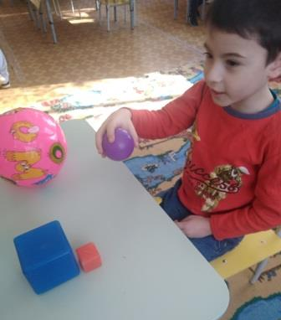
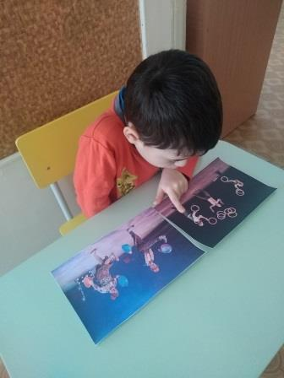
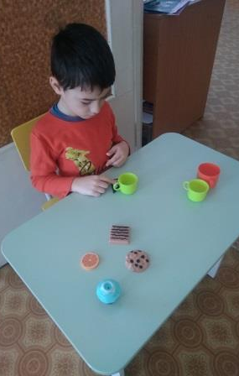
Упражнение
«Понятие размера»
Упражнение «Он и она»
Упражнение «на» и «под»

Slide 23
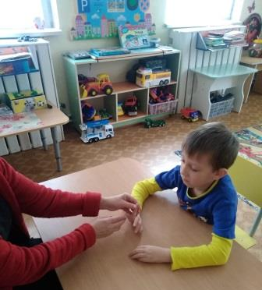
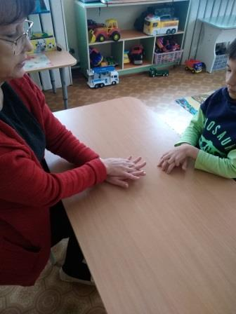
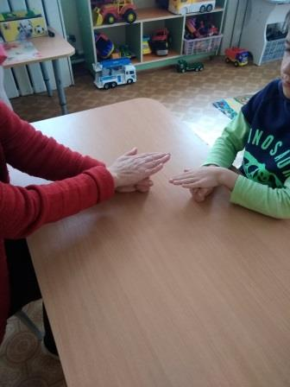
Игры с пальчиками в работе с аутичными дошкольниками
Игра «Про пальчики»
Русская народная потешка «Ёж»
Игра «На полянке дом стоит»

Slide 24
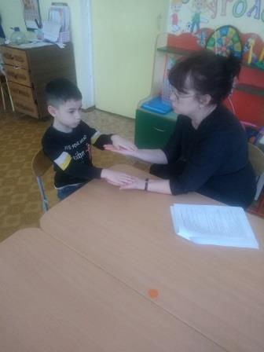
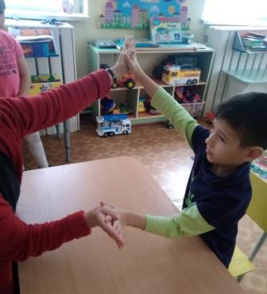
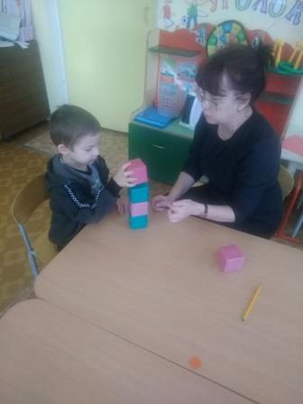
Коммуникативные игры
Игра «Твоя ладошка, моя ладошка»
Игра «Мы на лодочке плывем»
Игра
«Мой кубик, твой кубик…»

Slide 25
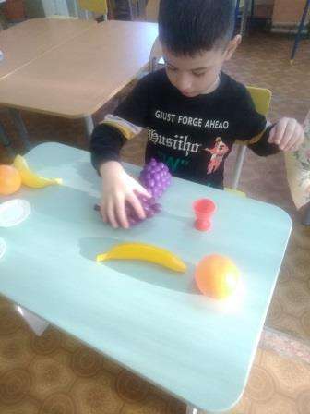
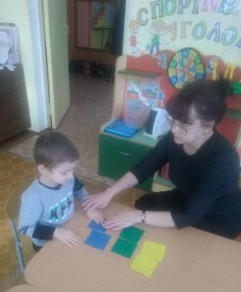
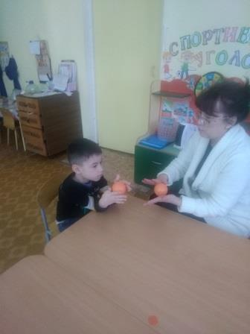
Сопоставляем предмет
с изображением
Учим цвета
Различаем формы и фигуры

Slide 26

В результате интерактивная папка
1. «Оживляет» и оптимизирует образовательный процесс, снижает утомляемость детей.
2. Повышает стрессоустойчивость организма, работоспособность.
3. Улучшает мыслительную деятельность.
4. Повышается уровень развития памяти, внимания, речи, пространственных представлений, зрительно-моторной координации, совершенствуется регулирующая и координирующая роль нервной системы.
5. Повышается уровень эмоционального благополучия ребенка.

Slide 27


Фотоотчёт

Slide 28



Slide 29



